Slide 1

Chapter 12
Multiple Access
多路访问
Copyright © The McGraw-Hill Companies, Inc. Permission required for reproduction or display.

Slide 2
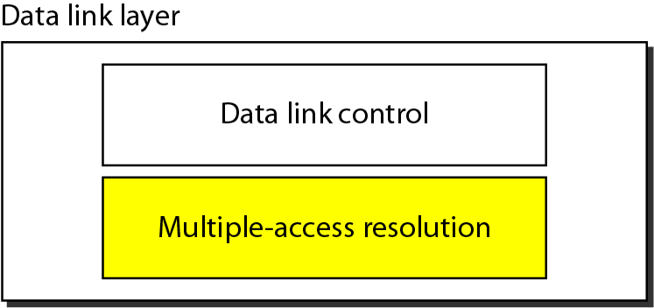
Figure 12.1 Data link layer divided into two functionality-oriented sublayers
数据链路层分为两个功能子层:
数据链路控制子层和多路访问控制子层

Slide 3
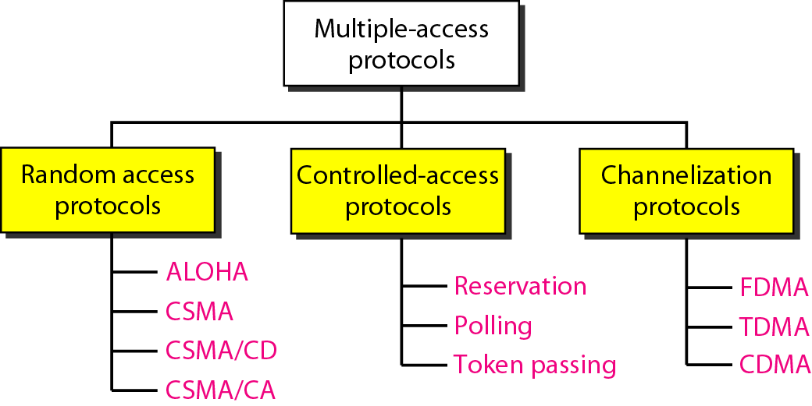
Figure 12.2 Taxonomy of multiple-access protocols discussed in this chapter
多路访问控制协议的分类：
随机访问协议 受控访问控制 协议 通道化协议
当节点使用多点链路或广播链路时，就需要多路访问协议去协调链路的访问。

Slide 4
12-1 RANDOM ACCESS 随机访问协议
在随机访问或竞争访问方式中，没有一个站点是优于其它站点的，也不能控制其它站点。没有站点有权力允许或不允许其它站点发送或不发送数据。有数据要发送的站通过自身的协议决定发送还是不发送数据，本质上会产生竞争。所以，协议也要能解决冲突问题。
Topics discussed in this section:
ALOHA ALOHA协议 Carrier Sense Multiple Access 载波侦听多路访问协议 CSMA
Carrier Sense Multiple Access with Collision Detection 带冲突检测的CSMA
Carrier Sense Multiple Access with Collision Avoidance 带冲突避免的CSMA

Slide 5
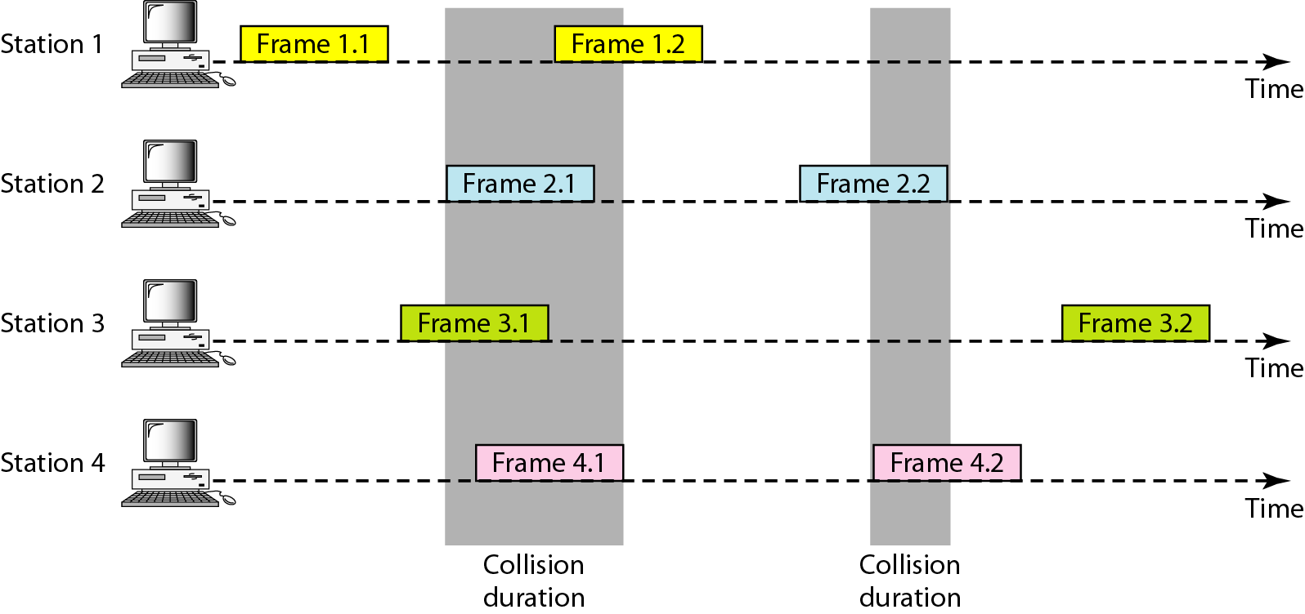
Figure 12.3 Frames in a pure ALOHA network 纯ALOHA的帧

Slide 6
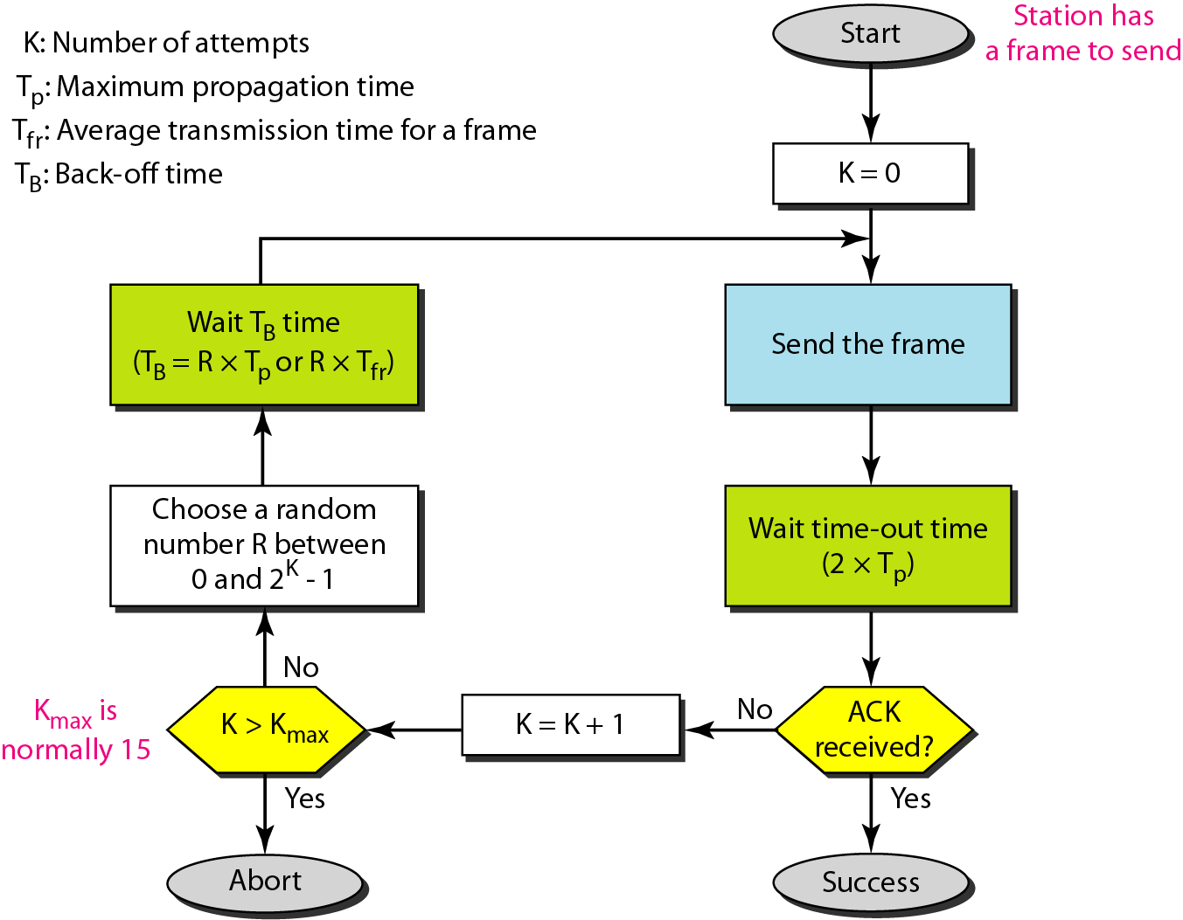
Figure 12.4 Procedure for pure ALOHA protocol 纯ALOHA协议的流程图
每个站点在重发幁之前都会随机等待一段时间，否则很容易冲突。
一个通用的公式是：二进制指数回退，如图。

Slide 7
Example 12.1
The stations on a wireless ALOHA network are a maximum of 600 km apart. If we assume that signals propagate at 3 × 10⁸ m/s, we find Tp = (600 × 10⁵ ) / (3 × 10⁸ ) = 2 ms. Now we can find the value of T_{B} for different values of K .
一个纯ALOHA协议的站点之间最大距离为600公里，信号的传播速度为30万公里/秒，那么Tp = (600 × 10⁵ ) / (3 × 10⁸ ) = 2 ms。对于不同的K值，得到不同的T_{B}值。
a. For K = 1, the range is {0, 1}. The station needs to| generate a random number with a value of 0 or 1. This means that T_{B} is either 0 ms (0 × 2) or 2 ms (1 × 2), based on the outcome of the random variable.
若K=1，则取值范围{0, 1}。即站内的随机数位0或1。这意味着T_{B} 是 0 ms (0 × 2)或是2 ms (1 × 2)。

Slide 8
Example 12.1 (continued)
b. For K = 2, the range is {0, 1, 2, 3}. This means that T_{B} can be 0, 2, 4, or 6 ms, based on the outcome of the random variable.
若K=2，则取值范围{0,1,2,3}。这意味着T_{B} 是 0ms, 2ms, 4ms, 6ms。
c. For K = 3, the range is {0, 1, 2, 3, 4, 5, 6, 7}. This means that T_{B} can be 0, 2, 4, . . . , 14 ms, based on the outcome of the random variable.
若K=3，则取值范围{0,1,2,3,4,5,6,7}。这意味着T_{B} 是 0ms, 2ms, 4ms, 6ms,……, 14ms。
d. We need to mention that if K > 10, it is normally set to 10.
但是，若K值大于10时，随机数取值范围通常设定为10。

Slide 9
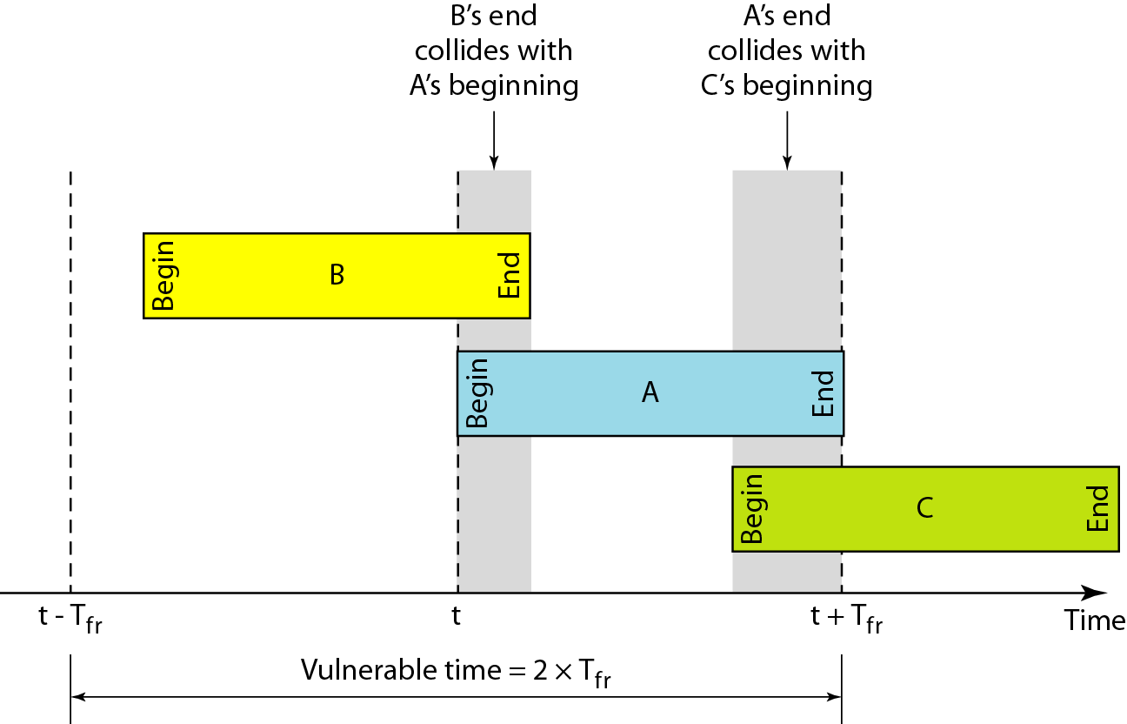
Figure 12.5 Vulnerable time for pure ALOHA protocol
纯ALOHA可能的冲突时间是发送1个帧时间长度的两倍
右图显示站点A的脆弱时间。
脆弱时间：可能发生冲突的时间

Slide 10
Example 12.2
A pure ALOHA network transmits 200-bit frames on a shared channel of 200 kbps. What is the requirement to make this frame collision-free?
一个纯ALOHA帧长200比特，带宽200kbps, 这个帧在传输过程中无冲突的条件是什么？
Solution
Average frame transmission time T_{fr} is 200 bits/200 kbps or 1 ms. The vulnerable time is 2 × 1 ms = 2 ms. This means no station should send later than 1 ms before this station starts transmission and no station should start sending during the one 1-ms period that this station is sending.
帧的传输时间为T_{fr} = 200 bits/200 kbps = 1 ms. 则可能的冲突时间为2ms。意味着前1ms和后1ms都没有其它站发送数据帧。

Slide 11

Note
G为一个幁传输时间内系统产生的幁的平均数量，即，网络负载量；
纯ALOHA的吞吐量是S = G × e ^{−2G} ，当G= (1/2)时，最大吞吐量为S_{max} = 0.184 。
即，在一个幁传输时间内产生1/2个幁时，这些幁的18.4%能成功到达目的地。

Slide 12
Example 12.3
A pure ALOHA network transmits 200-bit frames on a shared channel of 200 kbps. What is the throughput if the system (all stations together) produces
a. 1000 frames per second b. 500 frames per second
c. 250 frames per second.
纯ALOHA帧长200比特，带宽200kbps。如果该系统所有站点产生如下数量的帧，则吞吐量各为多少？
Solution
The frame transmission time is 200/200 kbps or 1 ms.
a. If the system creates 1000 frames per second, this is 1 frame per millisecond. The load is 1. In this case S = G× e^{−2 G} or S = 0.135 (13.5 percent). This means that the throughput is 1000 × 0.135 = 135 frames. Only 135 frames out of 1000 will probably survive.
解：帧的传输时间是：200/200 kbps = 1 ms。
a. 每秒1000个帧，即 1帧/ms。负载为1，带入公式，得到吞吐量
S = G× e^{−2 G} = 0.135 (13.5%)。即1000个发送帧中，仅有135个帧无冲突地顺利通过。

Slide 13
Example 12.3 (continued)
b. If the system creates 500 frames per second, this is (1/2) frame per millisecond. The load is (1/2). In this case S = G × e ^{−2G} or S = 0.184 (18.4 percent). This means that the throughput is 500 × 0.184 = 92 and that only 92 frames out of 500 will probably survive. Note that this is the maximum throughput case, percentagewise.
解： 每秒500个帧，即 0.5帧/ms。负载为0.5，带入公式，得到吞吐量
S = G× e^{−2 G} = 0.184 (18.4%)。即500个发送帧中，约有500*0.184=92个帧无冲突地顺利通过。
c. If the system creates 250 frames per second, this is (1/4) frame per millisecond. The load is (1/4). In this case S = G × e −^{2G} or S = 0.152 (15.2 percent). This means that the throughput is 250 × 0.152 = 38. Only 38 frames out of 250 will probably survive.
解： 每秒250个帧，即 0.25帧/ms。负载为0.25，带入公式，得到吞吐量
S = G× e^{−2 G} = 0.152 (15.2%)。即250个发送帧中，约有250*0.152=38个帧无冲突地顺利通过。

Slide 14
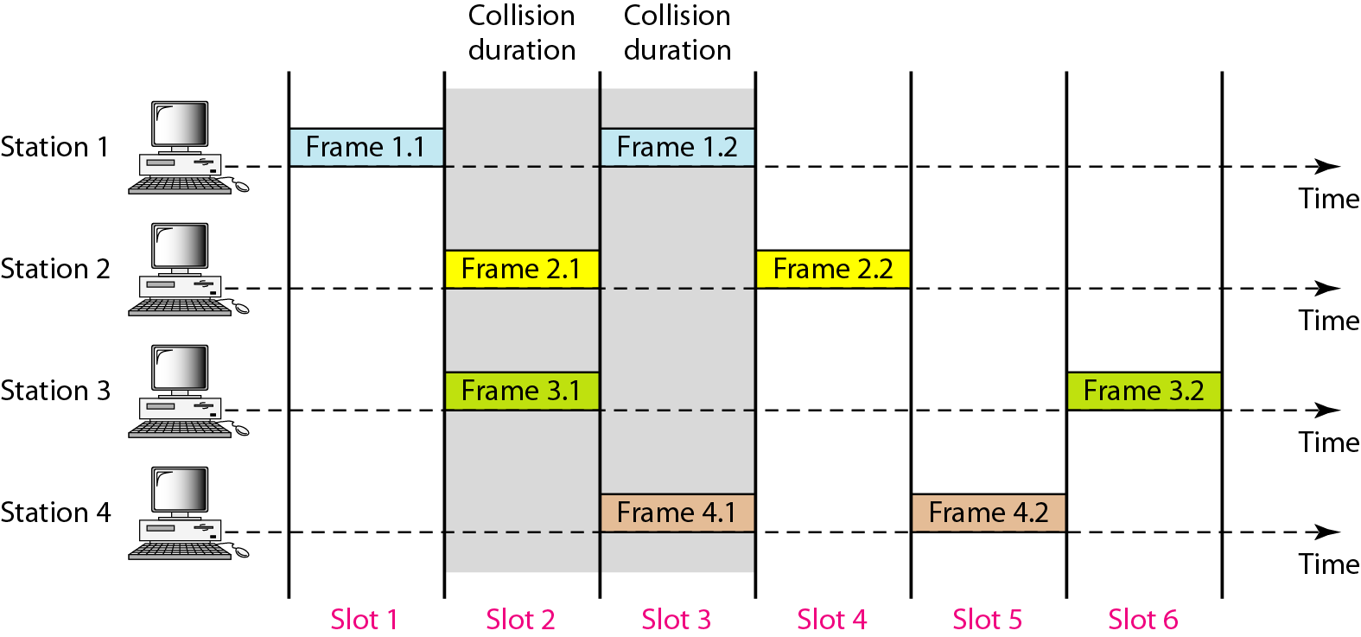
Figure 12.6 Frames in a slotted ALOHA network
时隙ALOHA网络中的帧

Slide 15
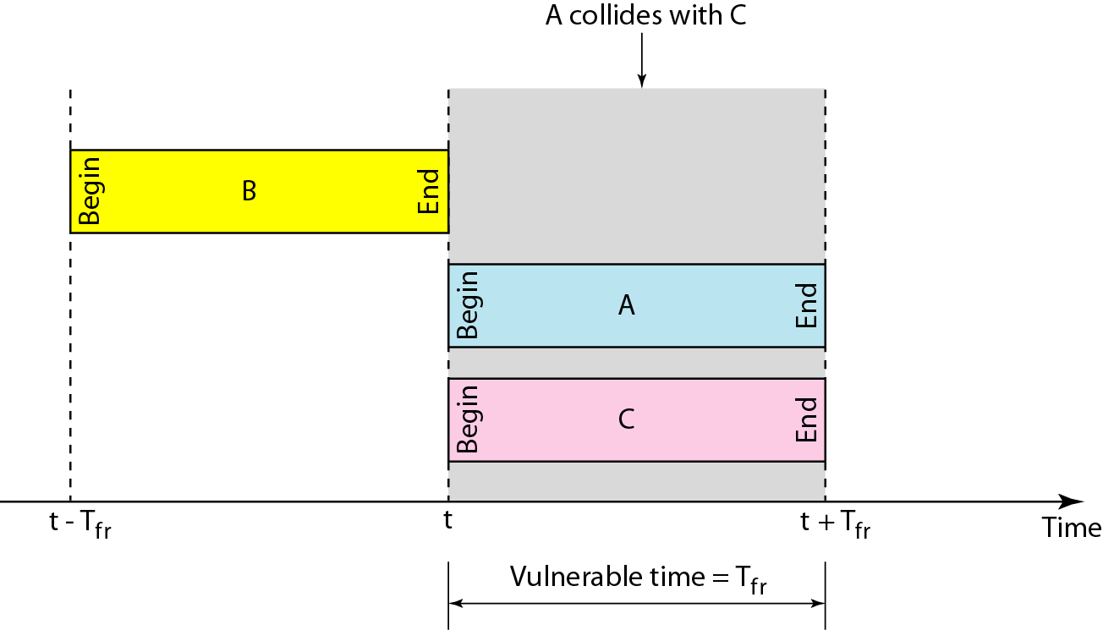
Figure 12.7 Vulnerable time for slotted ALOHA protocol
时隙ALOHA网络中的帧，其可能的冲突时间是1个帧发送时间的1倍。

Slide 16
Note
时隙ALOHA的吞吐量是S = G × e ^{−G} ，当G= (1)时，最大吞吐量为S_{max} = 0.368 。

Slide 17
Example 12.4
A slotted ALOHA network transmits 200-bit frames on a shared channel of 200 kbps. What is the throughput if the system (all stations together) produces
a. 1000 frames per second b. 500 frames per second
c. 250 frames per second.
时隙ALOHA网络的帧长200bit，带宽200kbps。突发如下数量的帧时，系统的吞路量是多少？
Solution
The frame transmission time is 200/200 kbps or 1 ms.
If the system creates 1000 frames per second, this is 1 frame per millisecond. The load is 1. In this case S = G× e^{−G} or S = 0.368 (36.8 percent). This means that the throughput is 1000 × 0.0368 = 368 frames. Only 386 frames out of 1000 will probably survive.
解：帧的传输时间是：200/200 kbps = 1 ms。
a. 每秒1000个帧，即 1帧/ms。负载为1，带入公式，得到吞吐量
S = G× e^{−2G} = 0.368 (36.8%)。即1000个发送帧中，有368个帧无冲突地顺利通过。

Slide 18
Example 12.4 (continued)
b. If the system creates 500 frames per second, this is (1/2) frame per millisecond. The load is (1/2). In this case S = G × e^{−G} or S = 0.303 (30.3 percent). This means that the throughput is 500 × 0.303 = 151. Only 151 frames out of 500 will probably survive.
解： 每秒500个帧，即 0.5帧/ms。负载为0.5，带入公式，得到吞吐量
S = G× e^{− G} = 0.303 。即500个发送帧中，约有500*0.303=151个帧
c. If the system creates 250 frames per second, this is (1/4) frame per millisecond. The load is (1/4). In this case S = G × e ^{−G} or S = 0.195 (19.5 percent). This means that the throughput is 250 × 0.195 = 49. Only 49 frames out of 250 will probably survive.
解： 每秒250个帧，即 0.25帧/ms。负载为0.25，带入公式，得到吞吐量
S = G× e^{−2G} = 0.195。即250个发送帧中，约有250*0.195=49个帧无冲突地顺利通过。

Slide 19
Note
为了减少冲突发生的概率从而提高性能，设计了算法“载波侦听多路访问”，即，传输前先侦听信道是否忙，再决定是否发送。

Slide 20
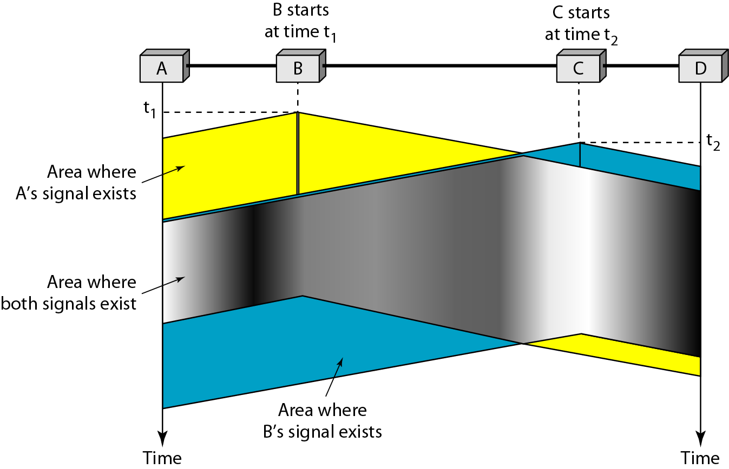
Figure 12.8 Space/time model of the collision in CSMA
CSMA中冲突的时空模型
虽然CSMA能够减少冲突，但不能消除冲突。
冲突概率依然存在的原因是传播有延迟。
B’s
C’s

Slide 21
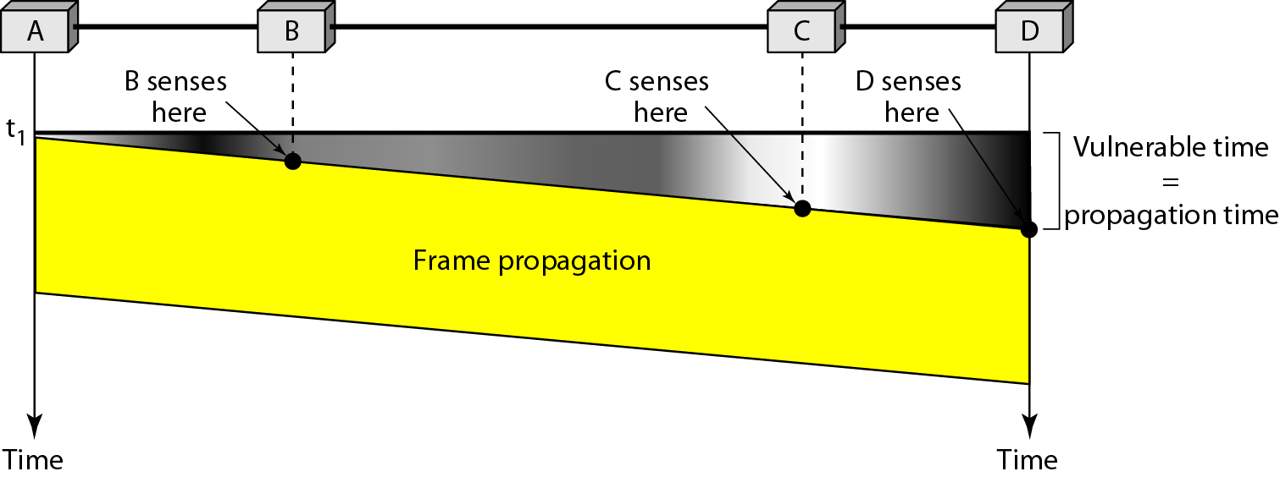
Figure 12.9 Vulnerable time in CSMA
CSMA脆弱时间
上图是最差情况，所以CSMA的脆弱时间：传播时间T_{P}

Slide 22
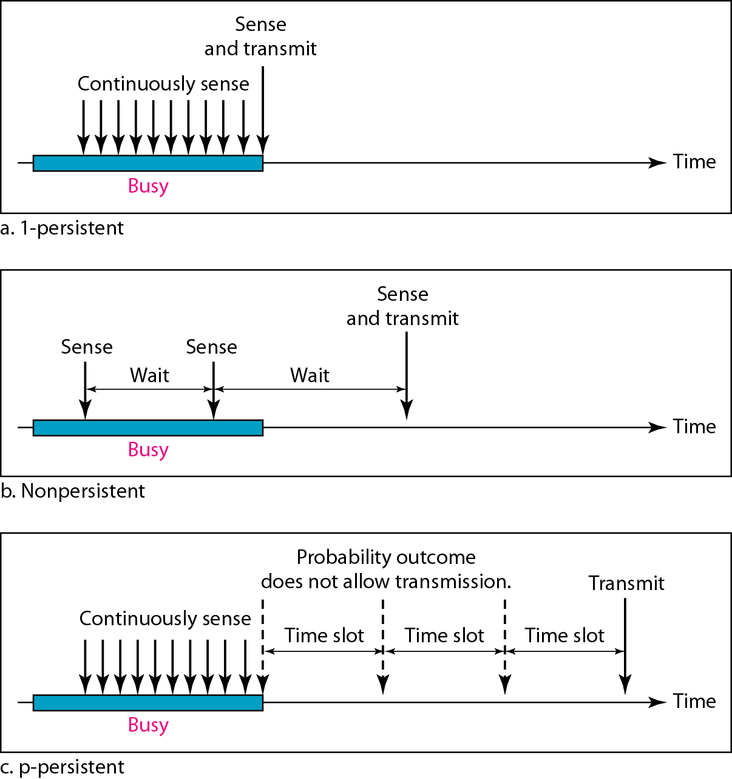
Figure 12.10 Behavior of three persistence methods
三种坚持型方法的行为
侦听信道如果忙，如何办？
1-persistent:发送冲突概率最高，以太网就用之；
Nonpersistent:可以减少冲突概率，但可能信道空闲，降低利用率；
P-persistent:如果通道有时隙且时隙大于等于最大传播延迟，则使用之；其综合了上述2个方法有点，既减少了冲突概率又提高了网络效率。

Slide 23
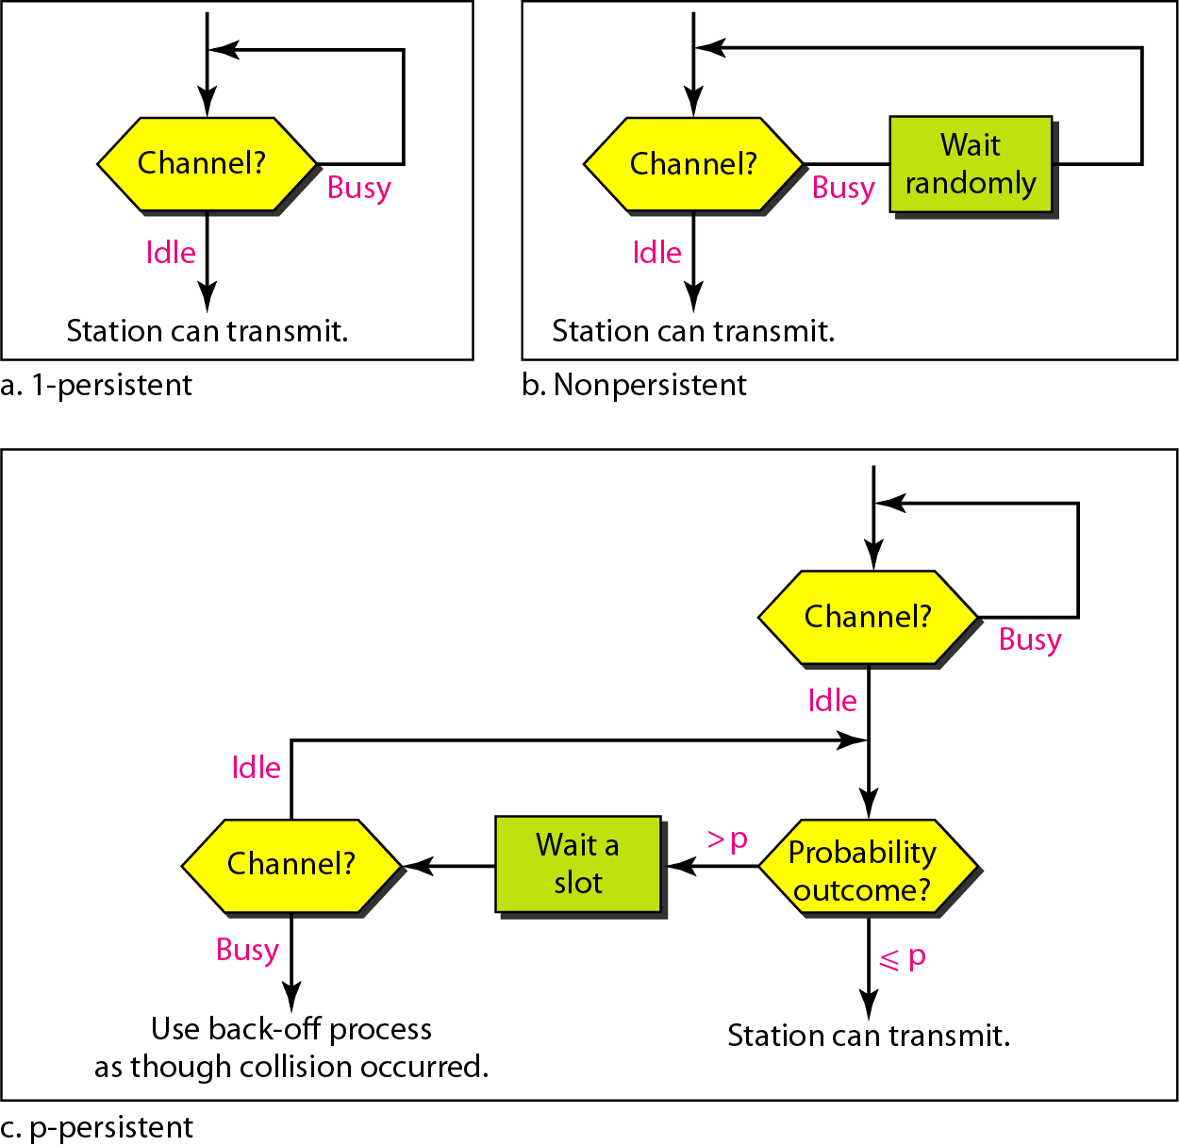
Figure 12.11 Flow diagram for three persistence methods
三种坚持型方法的流程框图

Slide 24
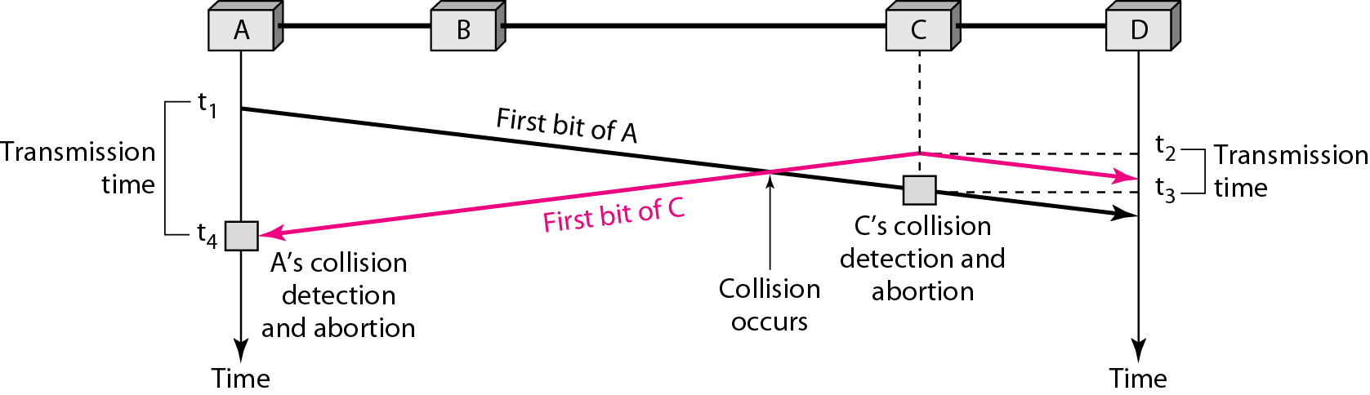
Figure 12.12 Collision of the first bit in CSMA/CD
CSMA/CD中第一个比特位碰撞冲突的情况
CSMA没有规定冲突之后的处理程序，所以设计了带冲突检测的载波侦听多路访问算法CSMA/CD。
t3-t2:C站持续传输的时间；
t4-t1:A站持续传输的时间。

Slide 25
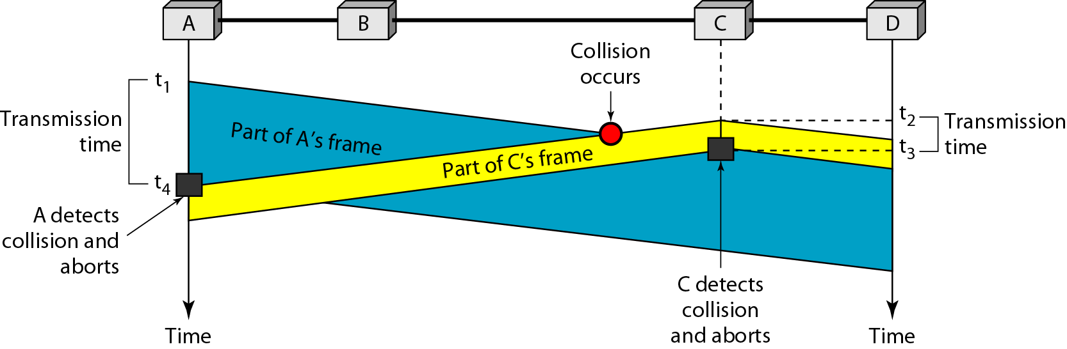
Figure 12.13 Collision and abortion in CSMA/CD
CSMA/CD中冲突和放弃传输的示意图
冲突窗口：对于A站，最坏的情况下，A检测到冲突的时间时2倍的传播时延，即 t4-t1=2T_{P}，该时间称之为“冲突窗口”或“冲突时槽”；
最小帧长：L=R*2T_{P}，即A站帧长所产生的传输延迟不能小于“冲突窗口”。

Slide 26
Example 12.5
A network using CSMA/CD has a bandwidth of 10 Mbps. If the maximum propagation time (including the delays in the devices and ignoring the time needed to send a jamming signal, as we see later) is 25.6 μs, what is the minimum size of the frame?
CSMA网络中，带宽10Mbps，最大传播时间为25.6us，那么最小帧长度是多少？
Solution
The frame transmission time is T_{fr} = 2 × T_{p} = 51.2 μs. This means, in the worst case, a station needs to transmit for a period of 51.2 μs to detect the collision. The minimum size of the frame is 10 Mbps × 51.2 μs = 512 bits or 64 bytes. This is actually the minimum size of the frame for Standard Ethernet.
解：帧传播时间必须最少为最大传播时间的两倍以上，即T_{fr} = 2 × T_{p} = 51.2 μs. 或者说，一个站点需要51.2us后才能检测到冲突。帧的最小长度是：
10 Mbps × 51.2 μs = 512 bits = 64 bytes. 这也是10兆以太网的最小帧长度。

Slide 27
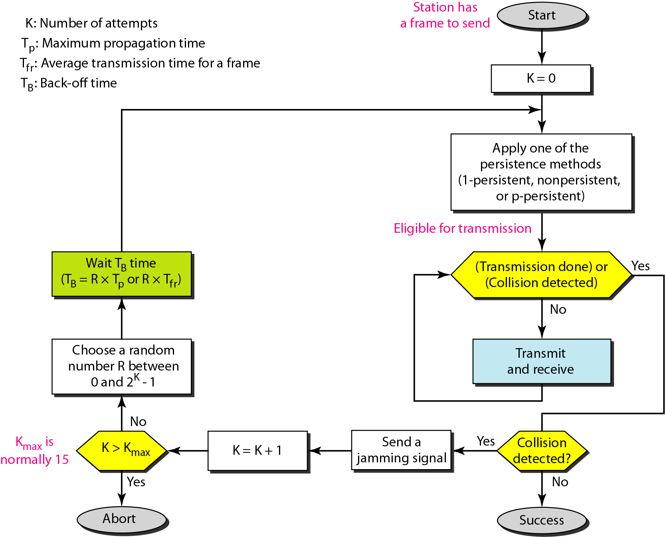
Figure 12.14 Flow diagram for the CSMA/CD
CSMA/CD流程框图
与ALOHA的不同
增加了持续程序；
传输和冲突检测是同时的，即“边说边听”，所以用一个回路来显示他们的同时发生；
检测到冲突后要发送一个短小的干扰信号Jamming使得冲突加强。

Slide 28
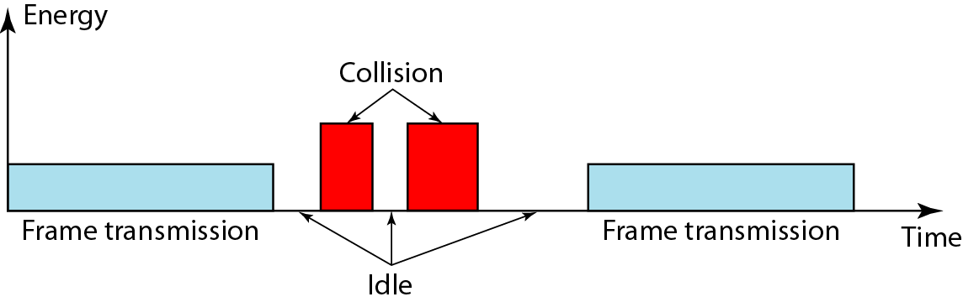
Figure 12.15 Energy level during transmission, idleness, or collision
信道在传输、空闲、冲突状态下电磁波能量级别大小（依此可以判别 冲突）
非正常情况下，发生冲突的能量是正常值的2倍。

Slide 29
Note
有线网络中，冲突信号的能量几乎是正常信号的2倍；
无线网络中，信号的能量损失较大，一个冲突可能只增加5%-10%的额外能量，这使得冲突检测几乎不可能；
所以，设计冲突避免协议CSMA/CA。

Slide 30
Note
CSMA/CA通过三种方法避免冲突：
帧间间隔、竞争窗口、确认幁。

Slide 31
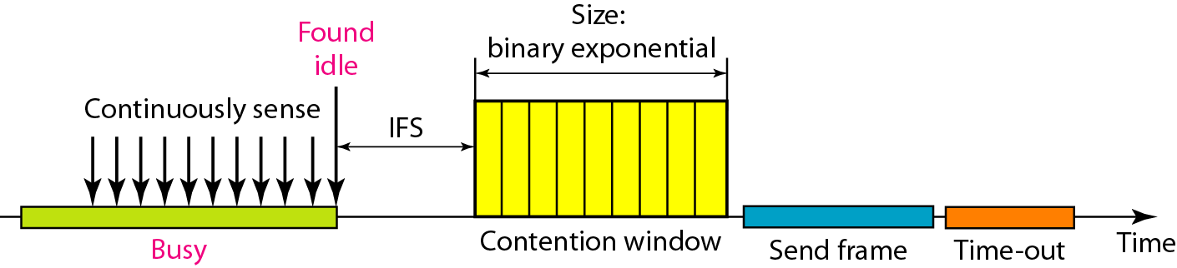
Figure 12.16 Timing in CSMA/CA
CSMA/CA中的时间的安排，主要包括帧间间隔，竞争窗口，和确认。

Slide 32
Note
帧间间隔IFS：
通过推迟传输来避免冲突；即，即使发现信道是空闲的，站点也不会立即发送，而是会等待一段时间，这段时间称为帧间间隔。

Slide 33
Note
CSMA中，IFS也能用来定义一个站或一个帧的优先权。

Slide 34
Note
竞争窗口：
以二元指数确定竞争窗口的最大值，并将竞争窗口时间分割成时隙（二元指数的含义是，每次站点在IFS时间后无法检测到空闲信道时，竞争窗口的时隙数量要翻倍）；预备发送的站点在竞争窗口内，随机选择要等待的时隙数，然后单步递减时隙；每递减一个时隙时间后，站点都要侦听信道，如果不忙，继续递减时隙，如果忙，则停止递减时隙，直到侦听信道空闲，则继续递减时隙；如果时隙递减完，信道空闲，则发送数据。

Slide 35
Note
CSMA/CA中，若站发现信道忙，就不重启竞争窗口的定时器；而是停止定时器，直到信道空闲时再重启定时器。

Slide 36
Note
确认帧：
即使如此，也会发送冲突导致幁损坏，所以需要肯定的确认和定时器超时重发机制。

Slide 37
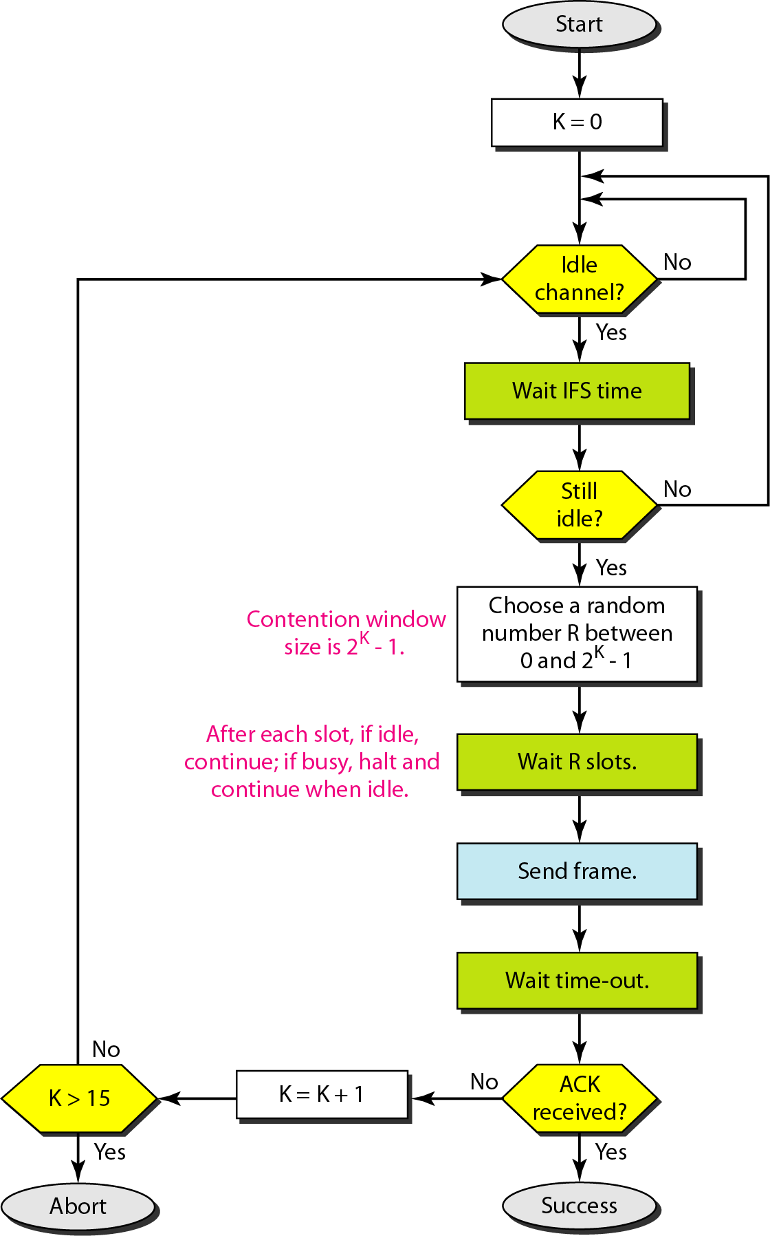
Figure 12.17 Flow diagram for CSMA/CA
CSMA/CA流程框图

Slide 38
12-2 CONTROLLED ACCESS
受控访问协议
在受控访问协议中，站点之间相互协商以确定那一个站有权发送。没有得到授权的站点无权发送数据。
主要有以下三类受控访问协议。
Topics discussed in this section:
Reservation 预约协议 Polling 轮询协议 Token Passing 令牌协议

Slide 39
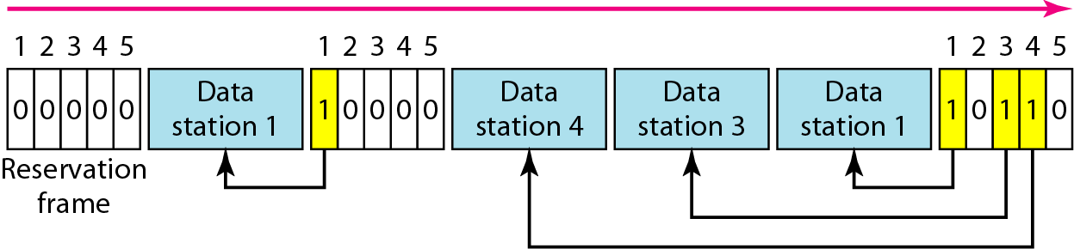
Figure 12.18 Reservation access method
在数据帧前先发送一个预约帧，如果有N个站点，预约帧就有N个预约子时隙，当站点要发送数据时，将对应预约子时隙设置，后面紧跟预约帧，发送数据帧。

Slide 40
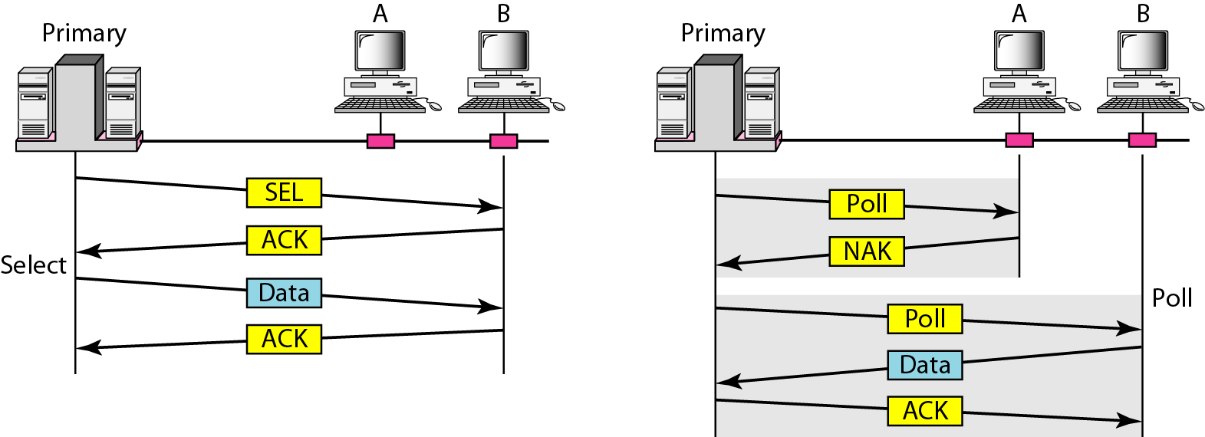
Figure 12.19 Select and poll functions in polling access method
如果主设备希望发送数据，它就通知从设备接收，这一功能称为“选择功能”；如果主设备希望接收数据，它就询问从设备是否有数据要发送，这一功能称为“轮询功能”。

Slide 41
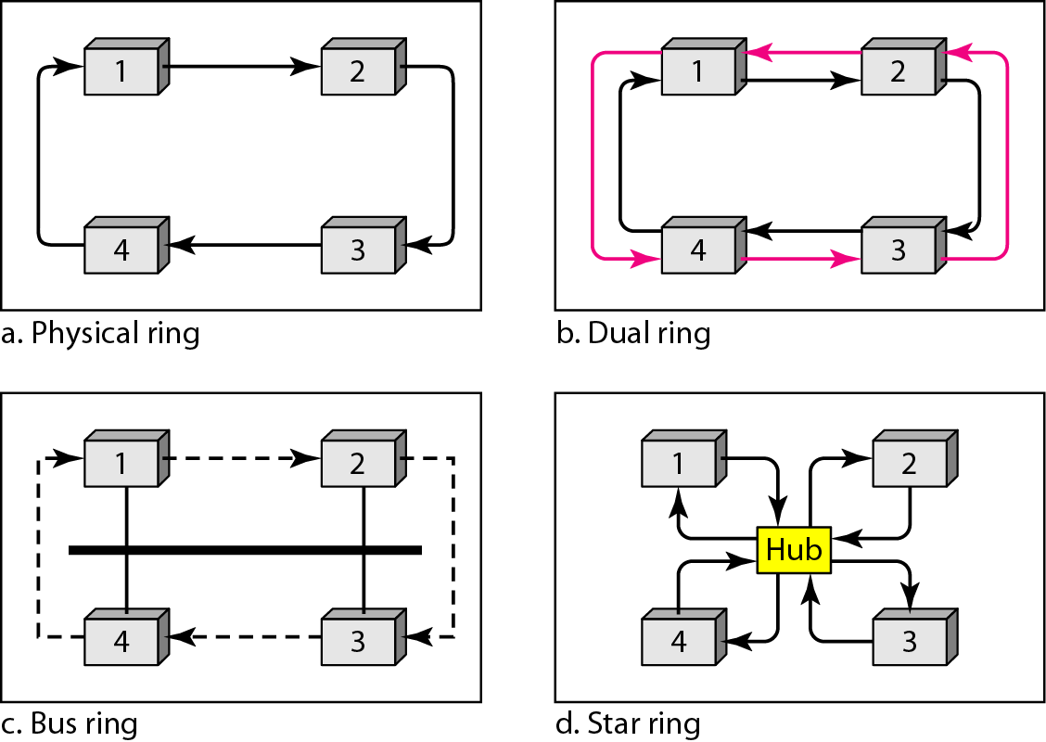
Figure 12.20 Logical ring and physical topology in token-passing access method
令牌环网协议中逻辑的环和实际的物理网络拓扑结构

Slide 42
12-3 CHANNELIZATION 通道化
通道化也是一种多路访问方法。不同站点之间在时间域上、频率域上、或码域上正交化来共享信道。主要包括下面三种方式：
Topics discussed in this section:
Frequency-Division Multiple Access (FDMA) 频分多址 Time-Division Multiple Access (TDMA) 时分多址
Code-Division Multiple Access (CDMA) 码分多址

Slide 43
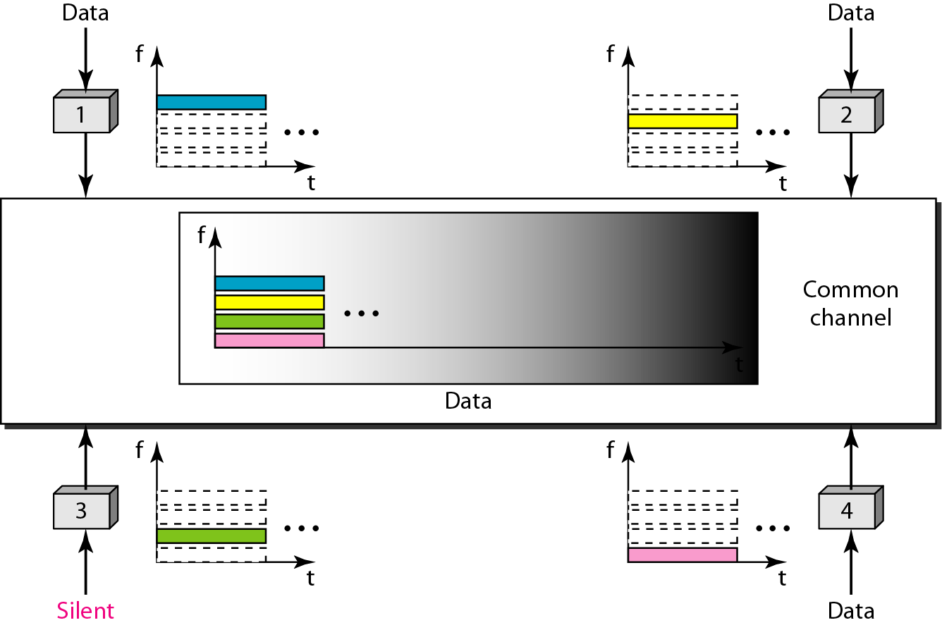
Figure 12.21 Frequency-division multiple access (FDMA)
频分多址

Slide 44
Note
FDMA中，公共信道的可用带宽被分割成频带并由防护频带将其分离。

Slide 45
Note
FDMA与FDM的区别：
FDM是物理层复用技术，能组合低带宽通道的负载并使用一个高带宽通道来传输它们，这些被组合的通道是低通的，多路复用器调制信号，将他们组合成一个带通信号；
FDMA是链路层的一种访问方法，每个站点的数据链路层都告知它的物理层把传递给它的数据转换成特定频率的带通信号，即在物理层并没有实际的多路复用器存在，每个站点产生的信号是自动带通过滤的，当它们被发送到公共通道是，它们是混在一起的。

Slide 46
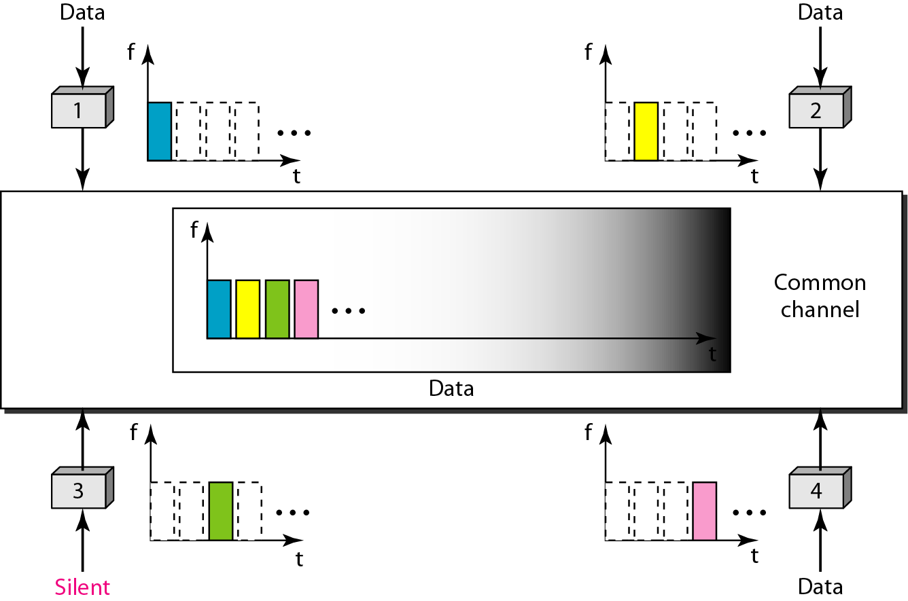
Figure 12.22 Time-division multiple access (TDMA)
时分多址

Slide 47
Note
TDMA中，所有站点在时间上共享通道的带宽，每个站点被分配一个时隙，只有在这一时隙它才能够发送数据；
TDMA和TDM的区别与FDMA和FDM的区别同理。

Slide 48
Note
CDMA中，信道带宽被在码域上被正交化，各站用正交化的扩频码在共享信道中同时传输；
与FDMA不同，CDMA仅有一个通道占据链路整个带宽；与TDMA不同，CDMA所有站点都可以同时发送数据。
类比：不同语言的同时交流。

Slide 49
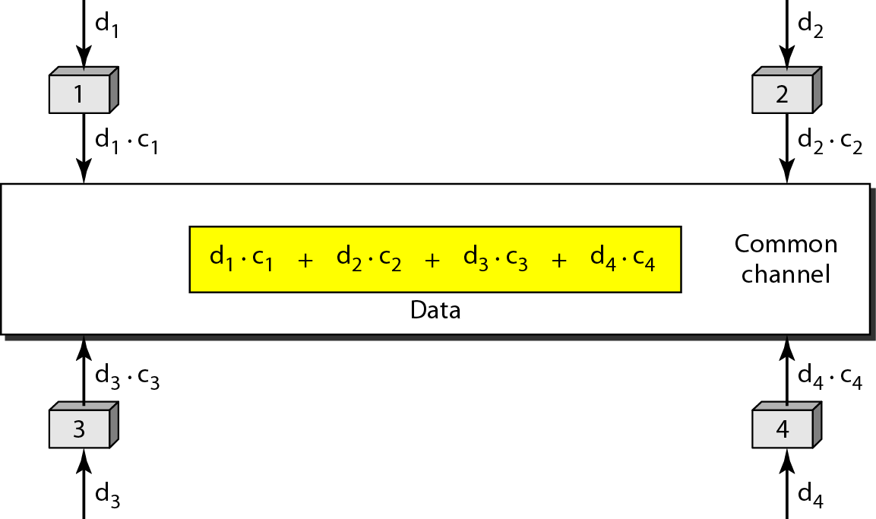
Figure 12.23 Simple idea of communication with code
用编码通信的简单思想示意图

Slide 50
Figure 12.24 Chip sequences 正交化的码片序列
编码Ci的特性：
1.两个编码相乘得0；
2.编码自身相乘得4（站点数量）。
这样的码片序列称为正交序列，其详细特性见P258.

Slide 51
Figure 12.25 Data representation in CDMA
数据表示

Slide 52
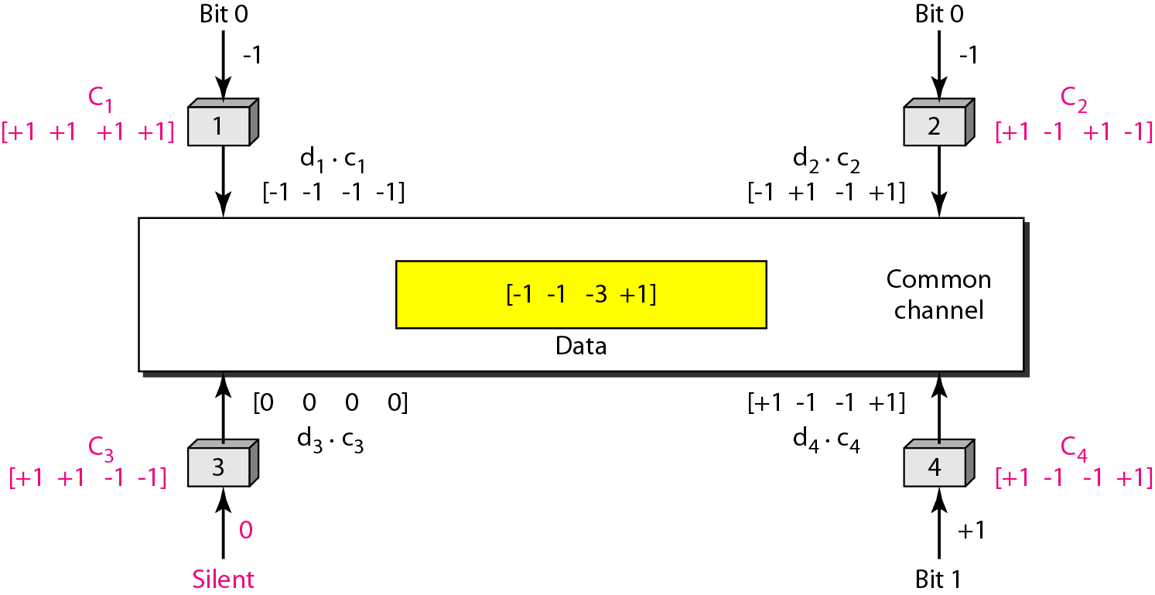
Figure 12.26 Sharing channel in CDMA 在共享信道中传输码片序列
每个站点将发送数据与它自己的码片序列相乘，假定所有站点同时发送相乘结果序列，通道上是4个序列的总和。
假定站点3在听站点2。站点3将通道上的总和序列乘以站点2的码片序列得：
[-1,-1,-3,+1]*[+1,-1,+1,-1]=-4/4=-1

Slide 53
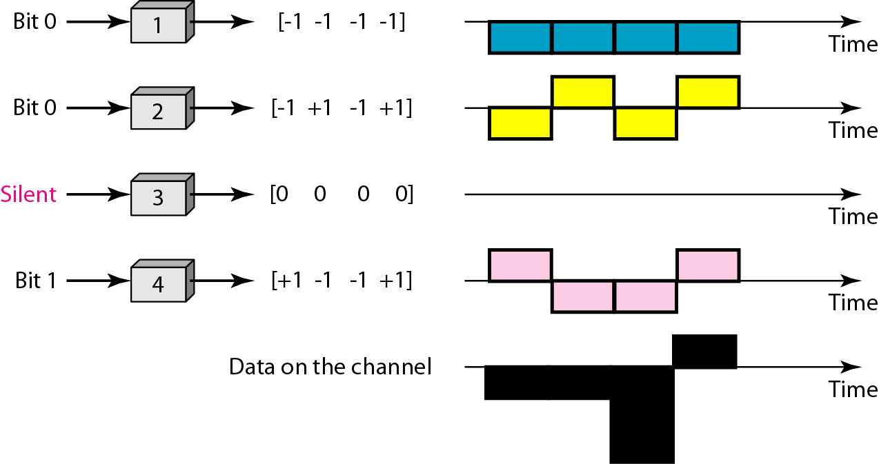
Figure 12.27 Digital signal created by four stations in CDMA
四个站点共同产生的数字信号

Slide 54
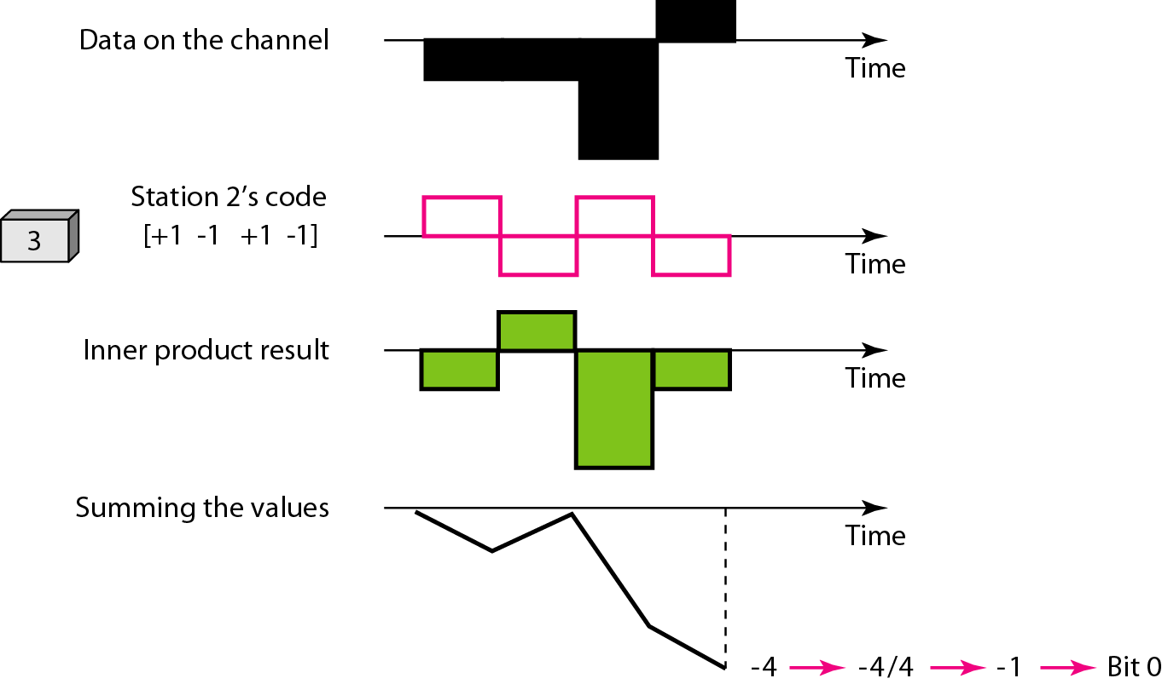
Figure 12.28 Decoding of the composite signal for one in CDMA
复合信号可用正交编码序列相关后解码

Slide 55
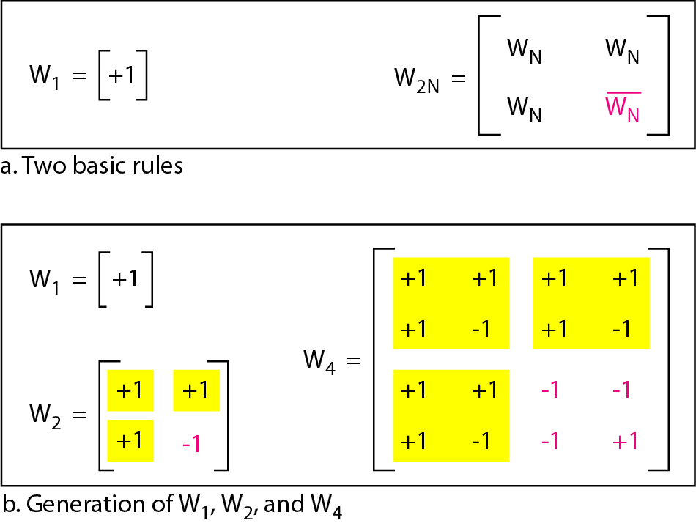
Figure 12.29 General rule and examples of creating Walsh tables
后面的超出范围，不讲

Slide 56
Note
The number of sequences in a Walsh table needs to be N = 2^{m}.

Slide 57
Example 12.6
Find the chips for a network with
a. Two stations b. Four stations
Solution
We can use the rows of W2 and W4 in Figure 12.29:
a. For a two-station network, we have [+1 +1] and [+1 −1].
b. For a four-station network we have [+1 +1 +1 +1], [+1 −1 +1 −1], [+1 +1 −1 −1], and [+1 −1 −1 +1].

Slide 58
Example 12.7
What is the number of sequences if we have 90 stations in our network?
Solution
The number of sequences needs to be 2^{m}. We need to choose m = 7 and N = 2⁷ or 128. We can then use 90 of the sequences as the chips.

Slide 59
Example 12.8
Prove that a receiving station can get the data sent by a specific sender if it multiplies the entire data on the channel by the sender’s chip code and then divides it by the number of stations.
Solution
Let us prove this for the first station, using our previous four-station example. We can say that the data on the channel D = (d1 ⋅ c1 + d2 ⋅ c2 + d3 ⋅ c3 + d4 ⋅ c4). The receiver which wants to get the data sent by station 1 multiplies these data by c1.

Slide 60
Example 12.8 (continued)
When we divide the result by N, we get d1 .

Slide 61
作业：
2，3，4
11，14，（15，16，17合成同一题），24
26， 27

